Slide 1
第三章 离散傅立叶变换(DFT)
3.1 引言
3.2 傅立叶变换的几种可能形式
3.3 周期序列的DFS
3.4 DFS的性质
3.5 DFT-有限长序列的离散频域表示
3.6 DFT的性质
3.7 抽样z变换---频域抽样理论
3.8 利用DFT对连续时间信号的逼近
1

Slide 2
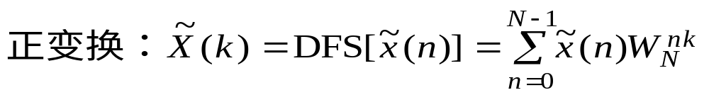
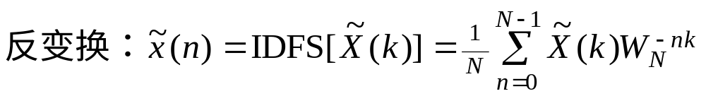
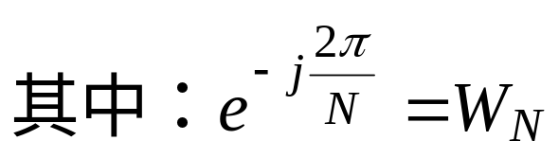

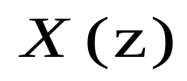
回顾：3.3～4 DFS及其性质
周期序列的离散傅立叶级数(DFS)
是z变换 在单位圆上抽样，抽样点是在单位圆上的N个等分点上，且第一个抽样点为k=0。

Slide 3
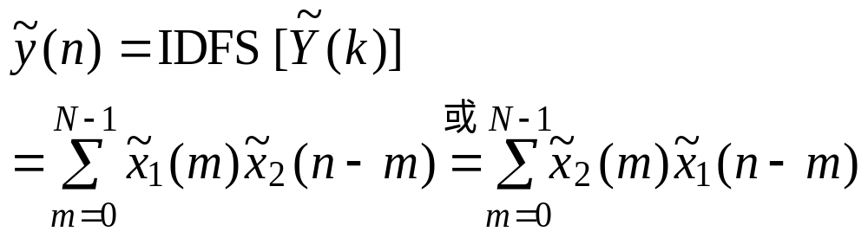
2、DFS的性质：
一、线性
二、序列的移位
三、调制特性
四、周期卷积和

Slide 4
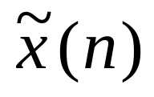
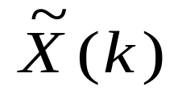
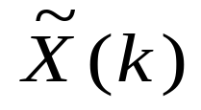
从DFS到DFT
有限长序列x(n)以N为周期延拓得 ，其离散傅立叶级数为 。
如果把周期延拓仅看作数学处理方法，则 可看作x(n)的傅立叶变换离散化的结果。

Slide 5
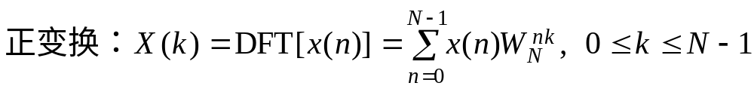
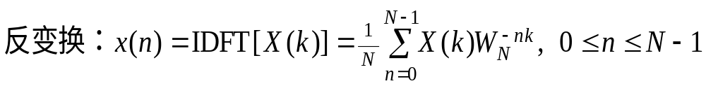
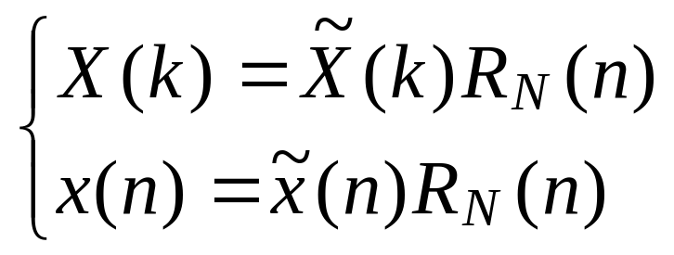
因此可得到新的定义，即有限长序列的离散傅立叶变换(DFT)的定义。
或者是：

Slide 6
说明：
（1）这里的变换是傅立叶变换（有限长序列的频谱）。
（2）这里的周期延拓仅看作数学处理方法，或者说借助离散傅立叶级数实现有限长序列频谱的离散化。因此，这里的有限长序列总是隐含有周期性。
（3）离散化是表象（只计算出有限的几个值），而实质上是连续的。因此，离散不合适，很可能“看不到”真正的频谱。
（4）x(n)和X(k)都只有N个值。

Slide 7
3.6 DFT的性质
一、线性
二、序列的圆周移位
三、共轭对称性
四、DFT形式下的帕赛瓦定理
五、圆周卷积和
六、圆周相关
七、有限长序列的线性卷积与圆周卷积

Slide 8
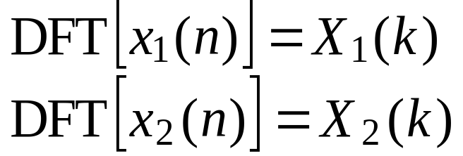

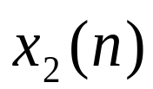
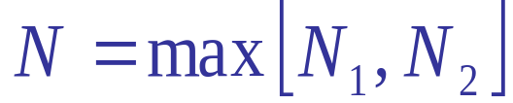
一、线性
1、如果两序列都是N点的有限长序列时，且有
则有：
2. 和 的长度N₁和N₂不等时，怎办？
选择 为变换长度,短者进行补零达到N点。

Slide 9
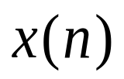
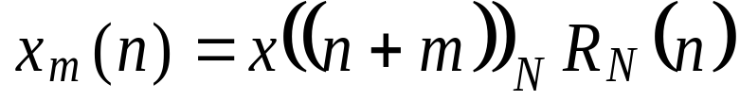
二、序列的圆周移位
1、定义： 一个有限长序列 的圆周移位定义为
这里包括几层变换？
•

Slide 10


0
N-1
n
周期延拓
0
N-1
n

Slide 11


左移2位
0
N-1
n
取主值
0
N-1
n

Slide 12
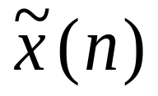
2、圆周位移的含义
可见：圆周移位的思想很简单：
（1）移位前和移位后的非零值区间都在主值区间(n=0～N-1)；
（2）当某序列值从此区间一端移出时，与它相同的序列值又从此区间的另一端移进来。
（3）如果把x(n)首尾排列(n=0~N-1)在一个N等分的圆周上，序列的移位就相当于x(n) 在圆上旋转，故称作圆周移位。当围着圆周观察几圈时，看到就是周期序列 : 。

Slide 13
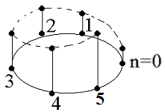

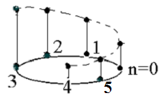
2
1
n=0
3
N=6
4
5

Slide 14
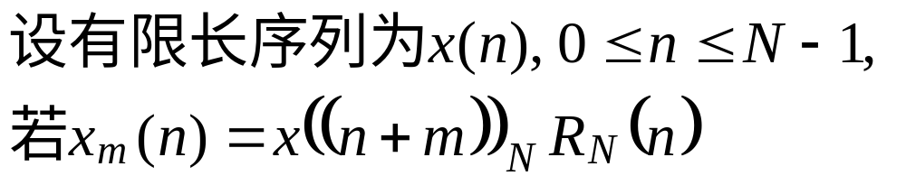
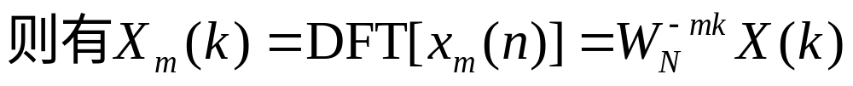
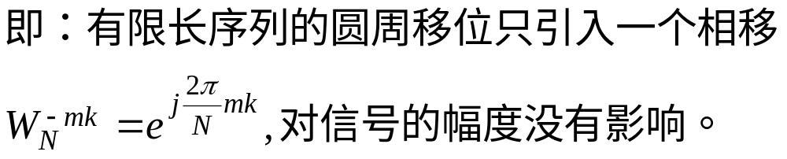
3、圆周移位的性质
证明：利用周期序列的移位性质，然后取主值序列即可。

Slide 15
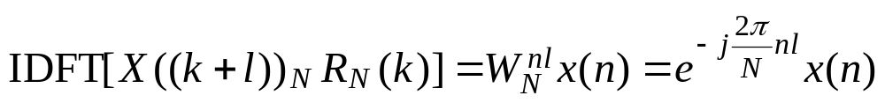
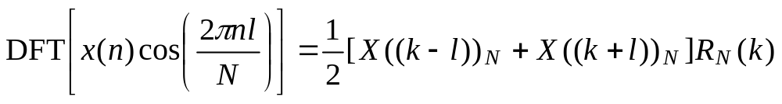
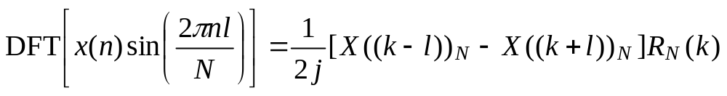
4、圆周移位的调制特性
或：
频域的圆周移位
时域序列的调制

Slide 16
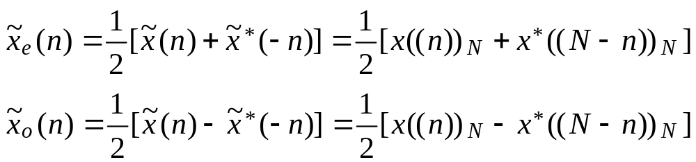
三、共轭对称性
1、周期序列共轭对称分量与共轭反对称分量
周期为N的周期序列的共轭对称分量与共轭反对称分量分别定义为
e：even（偶数的、对称的）；o：odd（奇数的、反对称的）

Slide 17
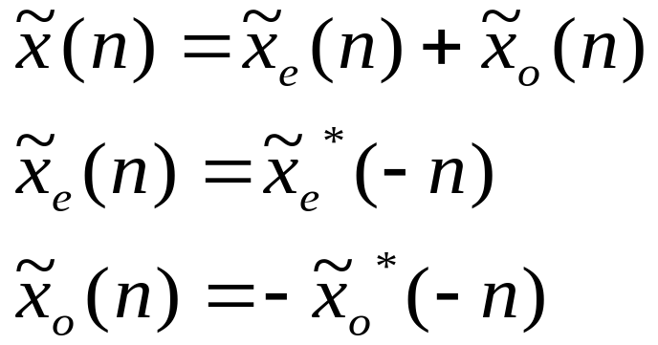
同样，有
周期序列可表示成它的共轭对称分量与共轭反对称分量之和；
共轭对称分量，也是周期为N的序列，具有共轭对称性，即实部偶对称，虚部奇对称；共轭反对称分量则相反。

Slide 18
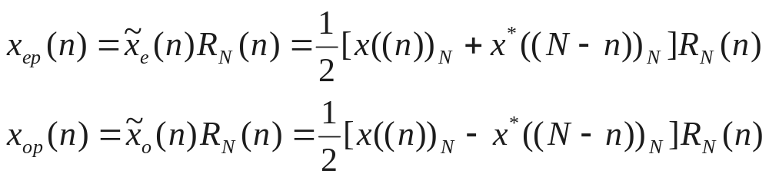
2、有限长序列的圆周共轭对称分量与圆周共轭反对称分量
有限长序列的圆周共轭对称分量与圆周共轭反对称分量分别定义为
分别是周期序列的共轭对称分量与共轭反对称分量取主值序列。
注：p：periodic（周期的）

Slide 19
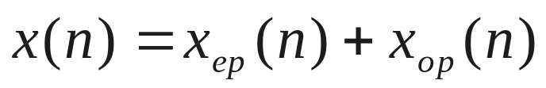
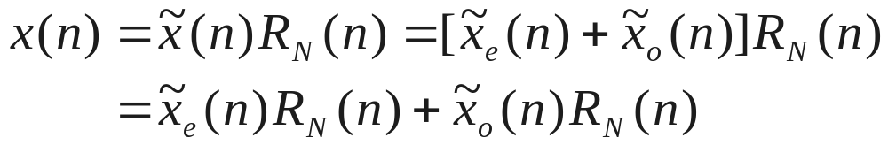
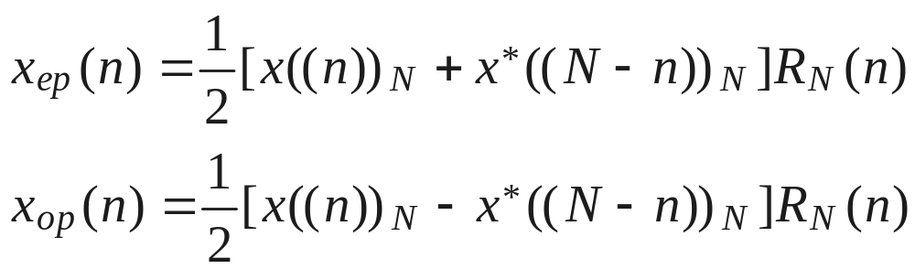
同样有
因为
长为N的有限长序列可分解为圆周共轭对称分量与圆周共轭反对称分量之和（均为N点序列）。

Slide 20
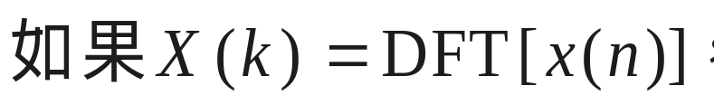
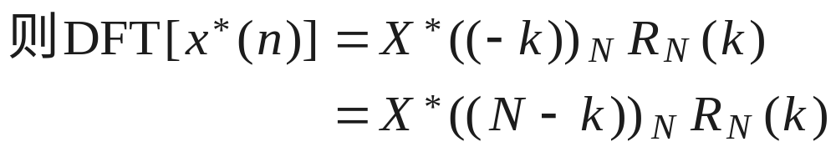
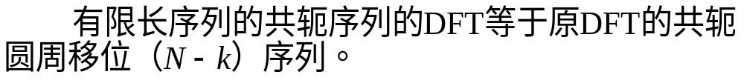
3、共轭对称特性之一：共轭特性
证明：根据DFT的定义证明（见下页）。

Slide 21
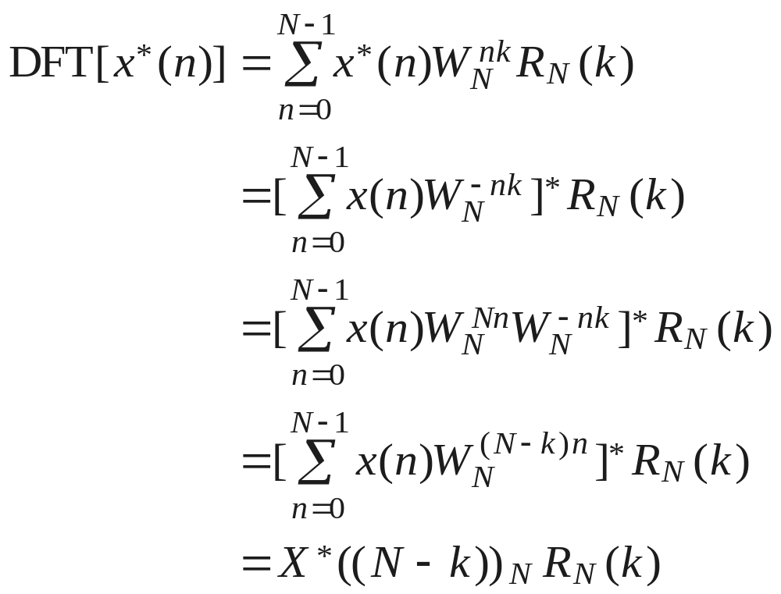
证明：

Slide 22
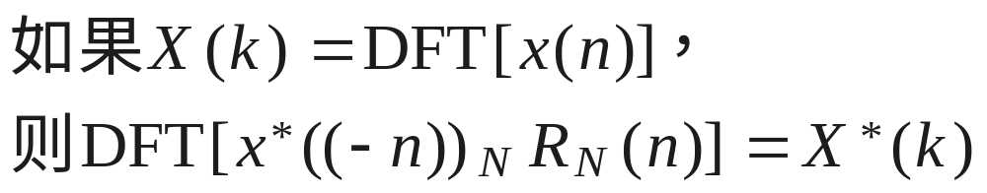

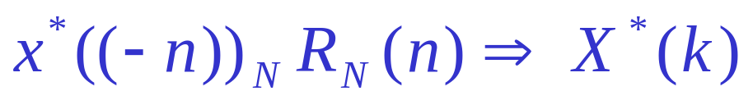
4、共轭对称特性之二：圆周移位的共轭翻褶特性
证明： （见下页）。
比较：

Slide 23
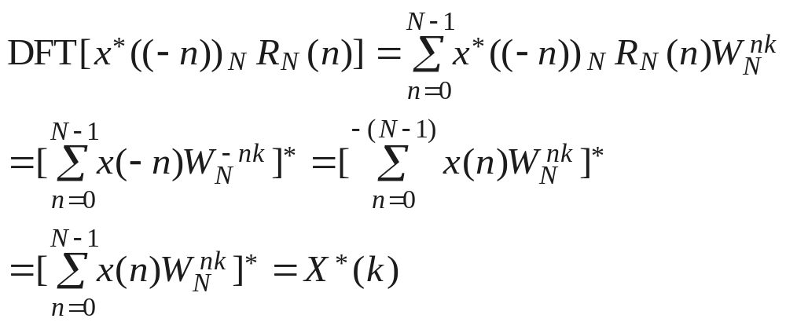
证明：

Slide 24
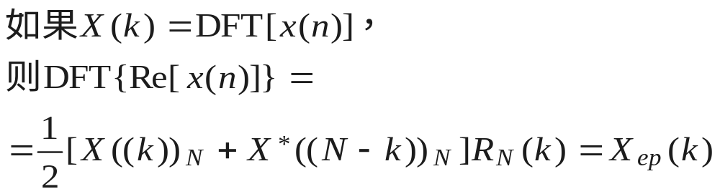
5、共轭对称特性之三：实部的DFT

Slide 25
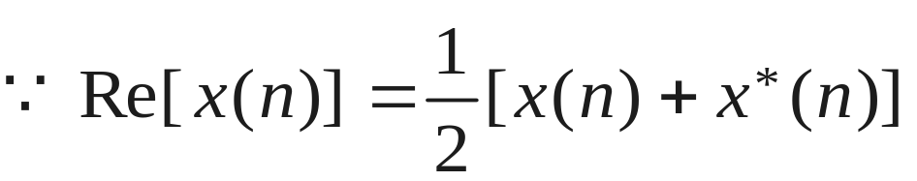
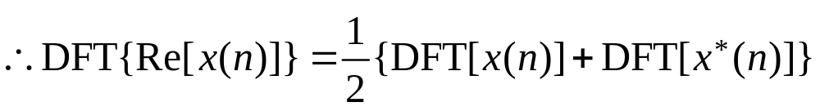
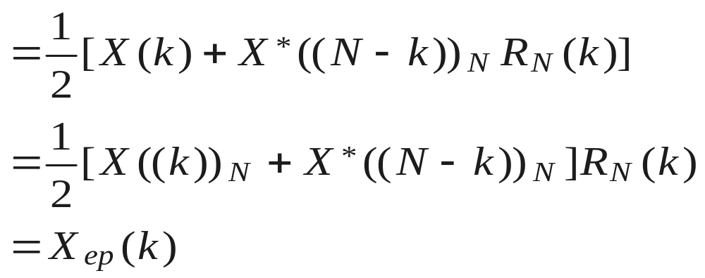
证明：

Slide 26
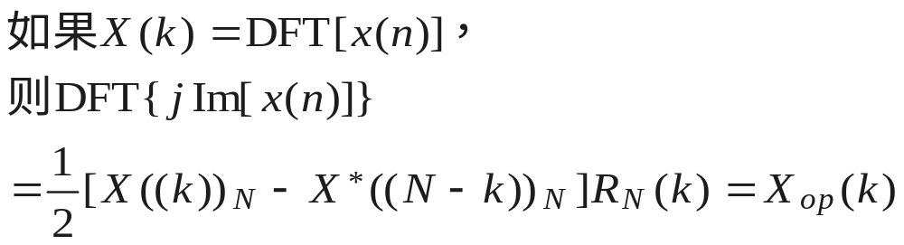
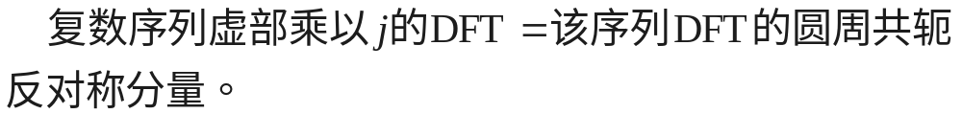
6、共轭对称特性之四：j虚部的DFT

Slide 27
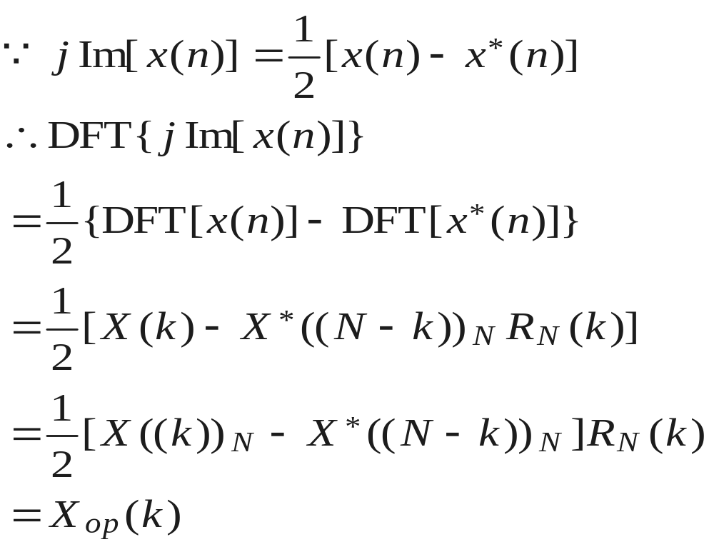
证明：

Slide 28
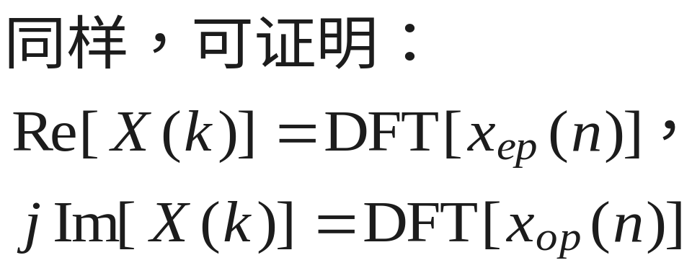
7、共轭对称特性之五、六：DFT的实部和虚部

Slide 29
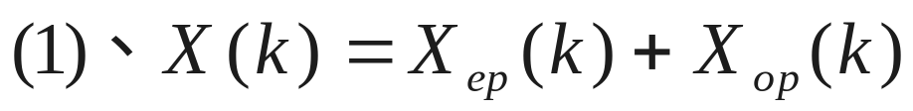
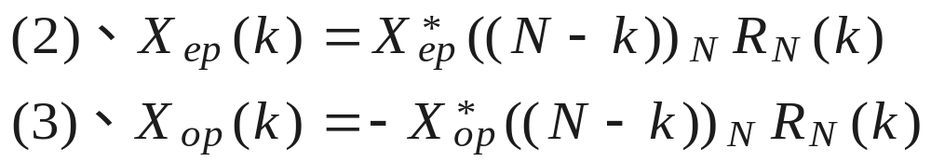
8、X(k)圆周共轭对称分量与圆周共轭反对称分量的对称性

Slide 30
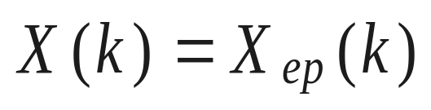
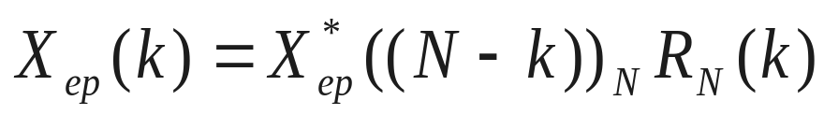

9、实、虚序列的对称特性
当x(n)为实序列时，有
又据X_{ep}(k)的对称性：
（圆周共轭对称特性）

Slide 31



当x(n)为纯虚序列时，则有
又据X_{op}(k)的对称性：
（圆周共轭反对称特性）

Slide 32



四、DFT形式下的帕赛瓦定理
若令y(n)=x(n)，则上式变为
即：
一个序列在时域计算的能量与在频域计算的能量是相等的。

Slide 33








五、圆周卷积和
1、圆周卷积和定理
设 和 均为长度为N的有限长序列，且 ，
N
N

Slide 34



证明：
相当于将 作周期卷积和后，再取主值序列。
在主值区间 ，所以：

Slide 35




N
同样可证：
N
下面演示时域圆周卷积过程。

Slide 36


2、时域圆周卷积过程
n
0
N-1
n
0
N-1

Slide 37




0
m
m
0
m
0
0
m

Slide 38



N
3
3
2
2
1
1
0
N-1
n

Slide 39
3、圆周卷积和的DFT计算方法
根据圆周卷积和定理，圆周卷积和也可以用DFT和IDFT来计算。步骤如下：

Slide 40
六、圆周相关
相关是统计信号通信（处理）一个非常重要的概念。通过它可得到信号的功率、功率谱密度及两个信号的相互关系等诸多信息。
相关是指两个确定信号或两个随机信号之间的相互关系。
两个随机信号的序列值是不确定的，但它的统计规律往往是确定的，一个平稳随机信号的统计特性可用相关函数来描述。

Slide 41

1、线性相关的定义
两个信号x(n)、y(n)的线性相关定义如下：
一个序列乘以另一个序列的共轭移位序列的和。
分析m的含义：
当m为正整数时，对时刻n而言，y(n-m)是比n早m时刻的序列值，
m表示y(n-m)比x(n)延迟m时刻。

Slide 42


计算示例如下：
n | 0 | 1 | 2 | 3 | 4 | 5
x(n) | 0.5 | 0.2 | 0.1 | 0.05 | 0.02 | 0.01
y(n) | 1 | 2 | 3 | 4 | 5 | 6
y(n-1) | 0 | 1 | 2 | 3 | 4 | 5
* | 0 | 0.2 | 0.2 | 0.15 | 0.08 | 0.05
+ | 0.68

Slide 43


2、线性相关的计算
步骤：移位、相乘、相加，但没有翻褶。
3、线性相关的性质之一：没有交换律
证明：

Slide 44


4、延迟时间m的计算
所以：

Slide 45

5、自相关函数
上式中，令y(n)=x(n)时，表示信号x(n)与自身相关，称为自相关函数。
自相关函数的对称性？
（共轭对称序列）

Slide 46


6、相关函数的z变换 和傅里叶变换

Slide 47



即：
相关函数只包含了两个信号共有的频率成分。

Slide 48
对自相关函数的傅里叶变换：
自相关函数的傅里叶变换(频谱）是信号的功率密度谱。

Slide 49


7、圆周相关定理
若
则

Slide 50


与线性相关的区别有两点：
（1）y(n)是圆周移位。
（2）求和只在n=0~N-1内。
（3） 只有N个值。
当x(n)、y(n)为实序列时，公式的*（共轭）可去掉。

Slide 51




七、有限长序列的线性卷积与圆周卷积
1、线性卷积
它们线性卷积为
下面推理线性卷积的非零值范围。

Slide 52








的非零区间为
的非零区间为
两不等式相加得
也就是 不为零的区间.
例如:下面两个有限长序列的线性卷积的非零值区间为n=0～5，非零值为[1,2,3,3,2,1]。
1
1
0
1
2
n
0
1
2
3
n

Slide 53



2、用圆周卷积计算线性卷积
圆周卷积是线性卷积的周期延拓序列取主值序列。
先将2个序列 都补零成L点的序列，然后再对它们进行周期延拓 ，即
所以得到周期卷积：

Slide 54


Slide 55






可见,周期卷积为线性卷积的周期延拓,其周期为L。
由于 有 个非零值,所以周期L必须满足:
又由于圆周卷积是周期卷积的主值序列，所以圆周卷积是线性卷积的周期延拓序列的主值序列，即：

Slide 56
回顾：3.5～6 DFT及其性质
1、有限长序列的离散傅立叶变换(DFT)
或者是：

Slide 57
说明：
（1）这里的变换是傅立叶变换（有限长序列的频谱）。
（2）这里的周期延拓仅看作数学处理方法，或者说借助离散傅立叶级数实现有限长序列频谱的离散化。因此，这里的有限长序列总是隐含有周期性。
（3）离散化是表象（只计算出有限的几个值），而实质上是连续的。因此，离散不合适，很可能“看不到”真正的频谱。
（4）x(n)和X(k)都只有N个值。

Slide 58

2、序列的圆周移位
定义： 一个有限长序列 的圆周移位定义为
含义：非零值区间都在主值区间(n=0～N-1)；
当某序列值从此区间一端移出时，与它相同的序列值又从此区间的另一端移进来。

Slide 59
2、圆周位移的含义
可见：圆周移位的思想很简单：
（1）移位前和移位后的非零值区间都在主值区间(n=0～N-1)；
（2）当某序列值从此区间一端移出时，与它相同的序列值又从此区间的另一端移进来。
（3）如果把x(n)首尾排列(n=0~N-1)在一个N等分的圆周上，序列的移位就相当于x(n) 在圆上旋转，故称作圆周移位。当围着圆周观察几圈时，看到就是周期序列 : 。

Slide 60









3、圆周卷积和
1、圆周卷积和定理
设 和 均为长度为N的有限长序列，且
N
N

Slide 61
4、相关
（1）线性相关：
（2）圆周相关：

Slide 62
5、有限长序列的线性卷积与圆周卷积
圆周卷积是线性卷积的周期延拓序列的主值序列，即：
当 时，线性卷积也用圆周卷积表示。

Slide 63

可见,周期卷积为线性卷积的周期延拓,其周期为L。
由于 有 个非零值,所以周期L必须满足:
又由于圆周卷积是周期卷积的主值序列，所以圆周卷积是线性卷积的周期延拓序列的主值序列，即：

